Slide 1
Energiamegtakarítási lehetőségek MDCL technológiák alkalmazásával
Vámos Viktor
Szenior műsorszóró rendszerüzemeltető
mérnök
Antenna Hungaria Zrt.

Slide 2
Tartalom
MDCL technológiák elmélete
  NRSC definíció, sztenderdizált karakterisztikák
  Különböző megoldások ugyanarra a problémára
Középhullámú hálózatok Magyarországon
  Solt – legnagyobb félvezetős adóberendezés a világon
  Energiamegtakarítás Solton
További középhullámú adótípusok
  Energiamegtakarítási mérések
Minőségi paraméterek mérései

Slide 3
Modulation Dependent Carrier Level
„A system for reducing the electrical energy consumption of AM transmitters whereby either the carrier or carrier and sidebands are dynamically reduced as a function of the modulation index.” – NRSC-G101-A
Az MDCL technológiák lehetőséget teremtenek arra, hogy úgy csökkentsük a középhullámú adóberendezések energiafogyasztását, hogy a beavatkozásnak minimális legyen a hatása a hangminőségre vagy a lefedett terület nagyságára.
Az NRSC irányelv több különböző, sztenderdizált MDCL karakterisztikát definiál (DAM, DCC, AMC, stb.).
2 fő megközelítés:
  DCS (Dynamic Carrier Systems):
  Csak a vivőt csökkenti, az oldalsáv változatlanul kisugárzásra kerül. Több különböző ilyen karakterisztika létezik, például a DCC, DAM, vagy az ACC.
  AMC (Amplitude Modulation Companding):
  A vivőt és az oldalsávot egyszerre csökkenti a moduláció függvényében.
  Az AMC az egyetlen ilyen elven működő karakterisztika (legelőször a BBC alkalmazta).

Slide 4
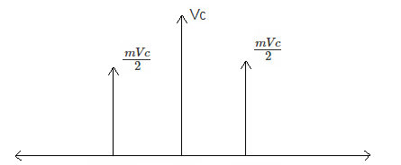
Dynamic Amplitude Modulation
Alap gondolat: a modern vevőkészülékek számára már nincs szükség nagy szintű vivőre
A vivő lecsökkenthető az alacsony modulációs mélységek esetén, míg a nagyobb kivezérlés esetén növelni kell a vivőt, hogy elkerüljük a túlvezérlést.
Az oldalsáv változatlan marad, míg a vivő csökkentésre kerül.
Az alacsonyabb átlagos modulációs mélységű műsorok esetében a leghatékonyabb (beszélgetés)
Negatívum: az audio tartalom dinamikája lecsökken valamelyest.
*Nautel NX series Operating Manual

Slide 5
Amplitude Modulation Companding
Alap gondolat: a megnövekedett zaj nem hallható a hangosabb tartalom mellett
Az alacsony modulációs mélységű tartalom esetén nem változik a vivőszint, míg a magasabb modulációs indexek esetében lineárisan csökken a vivőszint.
Az oldalsáv párhuzamosan csökken a vivővel, hogy elkerüljük a túlmodulációs állapotokat.
A magasabb átlagos modulációs mélységgel rendelkező műsorok esetén a leghatékonyabb. (főként zene)
Nincs semmilyen negatív hatása a hangminőségre.
*https://www.nautel.com/news/reducing-operating-expenses-via-mdcl/

Slide 6
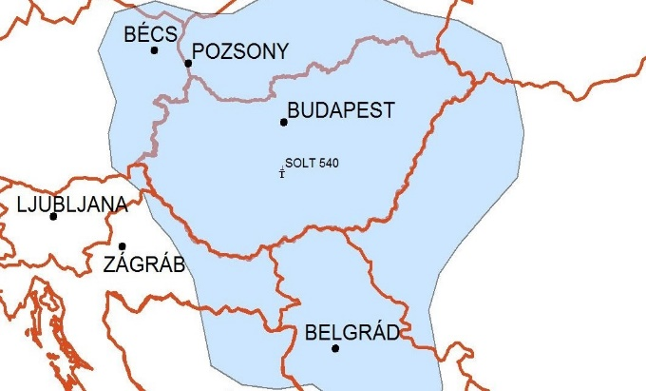
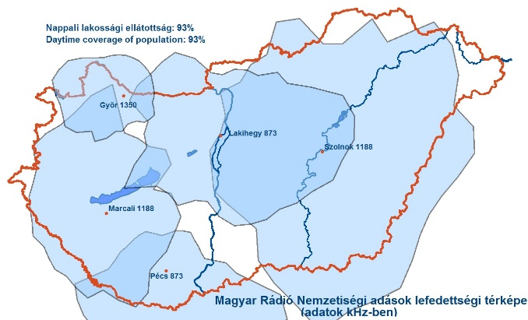
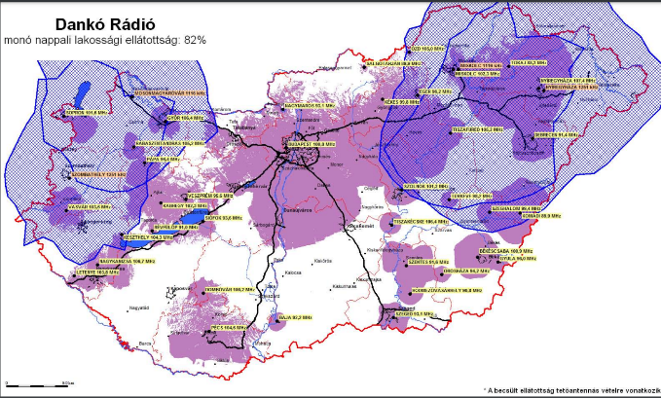
Középhullámú hálózatok Magyarországon
Kossuth Rádió
  1 állomás
  2 MW kimenő teljesítmény
Nemzetiségi Rádió
  5 állomás
  Összesen 455 kW kimenő teljesítmény
Dankó Rádió
  4 állomás
  Összesen 70 kW kimenő teljesítmény
*A nappali lefedettségi térképek a Nemzeti Média- és Hírközlési Hatóság honlapjáról származnak.

Slide 7
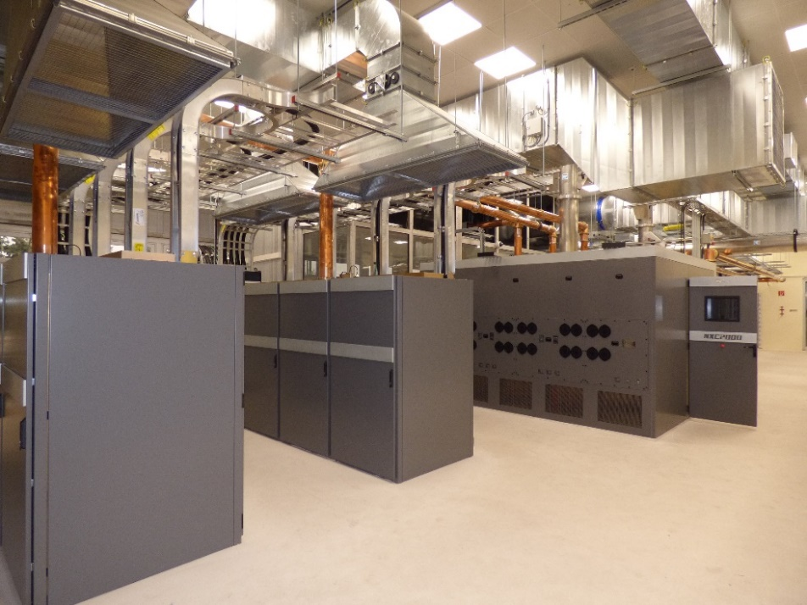
2 MW-os középhullámú állomás Solton
Egyetlen adóberendezés képes lefedni az egész Kárpát-medencét.
Az itt üzemelő Nautel adóberendezés a legkorszerűbb KH adótípus a világon, amely a legnagyobb teljesítményű félvezetős adóberendezés is egyben
Az adóberendezés kiemelkedő, 90%-os hatásfokkal üzemel.
Emellett elérhető az összes ismert MDCL karakterisztika is, szabadon paraméterezhetően.
Jelenleg AMC módban üzemel, 3 dB-es maximális vivőelnyomással.
Van egy telepített AC energia monitoring rendszer az állomáson, ami napi 24 órában monitorozza az 5 adóberendezés és az összegző áramfelvételét.
*Solt adóterem

Slide 8
Energiamegtakarítás számokban
AM mód |  | Átlagos felvett teljesítmény [kW] | Éves energiafogyasztás [GWh]
 | TXA | 464.5 | 3.08
 | TXB | 459 | 3.04
 | TXC | 455.2 | 3.02
 | TXD | 463.2 | 3.07
 | TXE | 458 | 3.04
 | SUM |  | 15.24
4.99 GWh
32.7 %
AMC mód |  | Átlagos felvett teljesítmény [kW] | Éves energiafogyasztás [GWh]
 | TXA | 313.48 | 2.08
 | TXB | 310.82 | 2.06
 | TXC | 306.2 | 2.03
 | TXD | 309.28 | 2.05
 | TXE | 306.8 | 2.03
 | SUM |  | 10.25
= 1310 tonna CO₂!

Slide 9
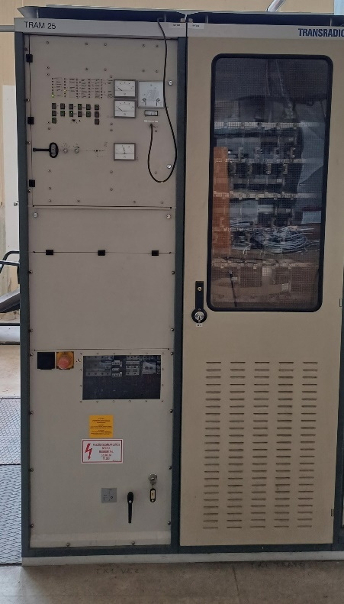
További középhullámú adóberendezéseink
Marcali rádióállomáson a mai napig üzemben van, egy 1986-ban telepített, PSZV1000 típusú elektroncsöves adóberendezés.
A további állomásainkon (4 Nemzetiségi és 4 Dankó), Transradio adóberendezések teljesítenek szolgálatot.
  Az adóberendezések átlagos életkora 17 év
  Hatásfokuk teljesítményszinttől függően 75-84% között alakul
  Képesek DAM üzemmódban sugározni
Ezen állomások minden esetben tartalékoltak, ezért olyan formában lehetett mérni a DAM mód bekapcsolásával elérhető energiamegtakarítást, amely szinte teljesen megegyezik az üzemi körülményekkel.
TRAM25 adóberendezés

Slide 10
További energiamegtakarítási lehetőségek
Egy kivétellel az összes többi KH állomáson Transradio típusú adóberendezés üzemel, amelyek képesek DAM üzemmódban sugározni.
Az energiamegtakarítási adatok, szimulált körülmények között végzett, állomási méréseken alapulnak.
A DAM karakterisztika 1.5 dB-es maximális vivőelnyomásra volt beállítva
Így a mérések alapján további 300 MWh éves energiamegtakarítási potenciál rejlik az MDCL használatában a középhullámú adóhálózatokban. Ez hozzávetőleg további 78.6 tonna CO₂ kibocsátás csökkenésnek felel meg.
119 MWh
23.5%
207 MWh
27.3%
388 MWh
76.5%

Slide 11
Minőségi paraméterek mérése
Szubjektív vizsgálatok:
Üzemi körülmények között nem volt hallható különbség egyik esetben sem az MDCL bekapcsolásával.
Az Antenna Hungáriához nem érkezett be hallgatói panasz, az AMC üzemmód bekapcsolása óta
Egy terepi vizsgálat során, ahol a szinkron járatást vizsgáltuk, nem volt tapasztalható hallható minőségromlás, még a lefedett területek határán sem.
Mérhető paraméterek:
Az MDCL szabályzást megmértük mindkét alkalmazott karakterisztika esetében
A mérések alapján sem az AMC, sem a DAM mód nem okozott megnövekedett torzítást, egyik adóberendezés esetén sem.

Slide 12
Köszönöm a megtisztelő figyelmet!
Kapcsolat:
Viktor Vámos
Szenior műsorszóró rendszerüzemeltető
mérnök
Antenna Hungaria Zrt.
vamosv@ahrt.hu

